Slide 1
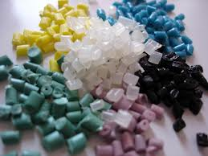
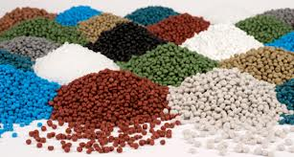
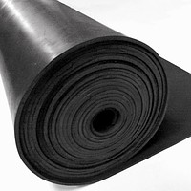
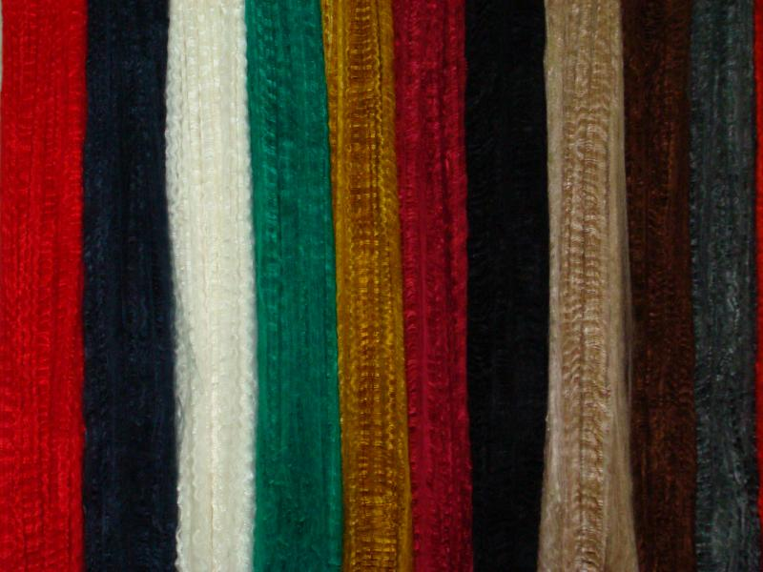
Органічні речовини як основа сучасних матеріалів. Пластмаси, синтетичні каучуки, гума, штучні й синтетичні волокна
Підготував Воронецький Микита

Slide 2
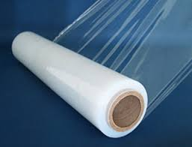
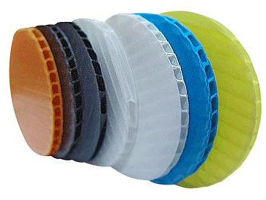
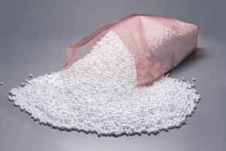
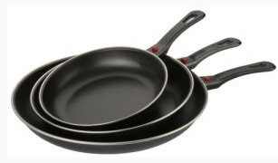
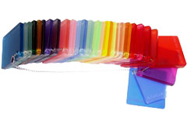
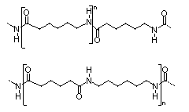
Термопластичні полімери
Поліетилен
Поліпропілен
Полістирен
Тефлон
Поліметилметакрилат

Slide 3
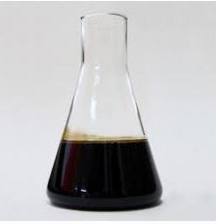
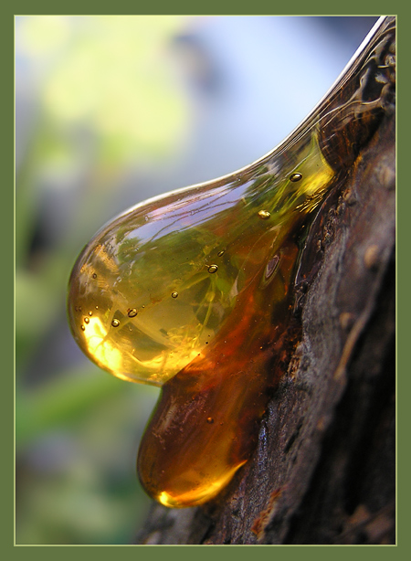
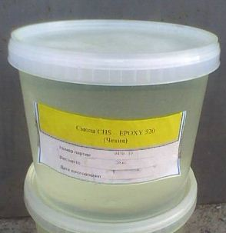
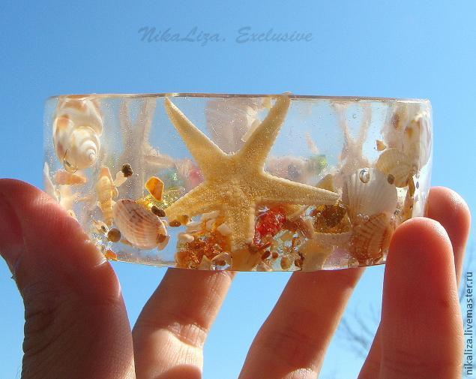
Термореактивні полімери
Епоксидні смоли
Фенолоформальдегідні смоли

Slide 4
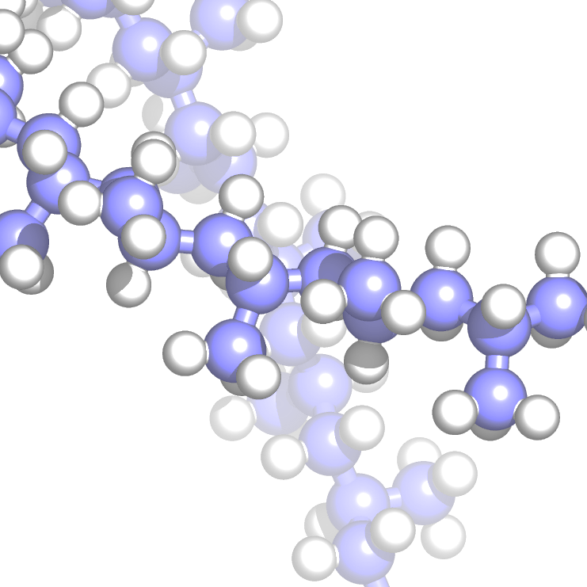
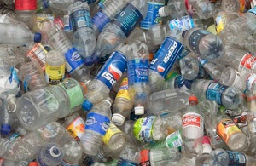
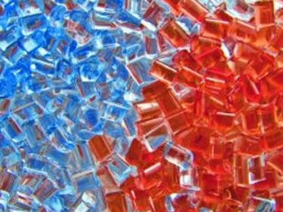
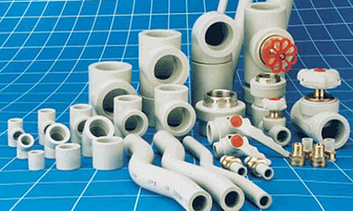
Пластмаси
Це матеріали, створені на основі полімерів, які здатні під впливом температури і тиску набувати певної форми і зберігати її.

Slide 5
До складу найважливіших пластмас входять такі полімери :
Поліетилен
Поліпропілен
Полівінілхлорид
Полівінілацетат
Фенолоформальдегідні смоли

Slide 6
Поліетилен — безбарвний прозорий або білий напівпрозорий еластичний матеріал, який на дотик нагадує парафін.
Поліпропілен — полімер білого кольору, стійкий щодо лугів і кислот. Вироби з нього відзначаються достатньою міцністю.
Полівінілхлорид — найдешевший полімерний матеріал, стійкий щодо води, слабких основ і кислот, рідких вуглеводнів. Термопластичний полімер; його властивості визначаються добавками. Політетрафлуоретен, або тефлон, — полімер, зовні схожий на поліетилен, має високу хімічну і термічну стійкість, негорючий. Поліметилметакрилат відомий як органічне скло, або плексиглас. Це — прозорий матеріал. Він нерозчинний у воді, розчиняється в бензені, ацетоні, оцтовій кислоті; при нагріванні вище температури 120 °С розм'якшується. Полівінілацетат — полімер естеру вінілового спирту та оцтової кислоти СН₃СООСН=СН₂. Тверда нетоксична речовина, розчиняється в спирті, ацетоні, естерах. Фенолоформальдегідні смоли були першими полімерами, які почали широко використовувати в різних галузях. Це нееластичні склоподібні тверді речовини або в'язкі рідини, які мають темне забарвлення. Епоксидні смоли — це полімери з невисокою молекулярною масою (здебільшого 300-3500),які містять групи атомів.

Slide 7
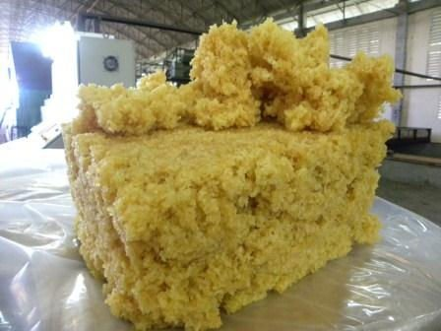
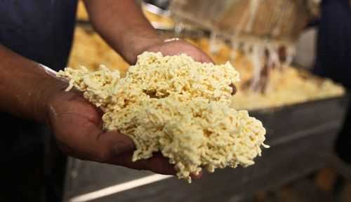
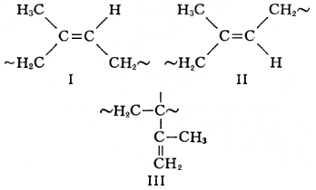
Каучуки
Каучуки — полімерні матеріали рослинного або синтетичного походження, з яких виготовляють гуму та гумові вироби. Вони дуже важливі для людства, хоча б тому, що без шин не можуть функціонувати ні автомобільний, ні повітряний транспорт.

Slide 8
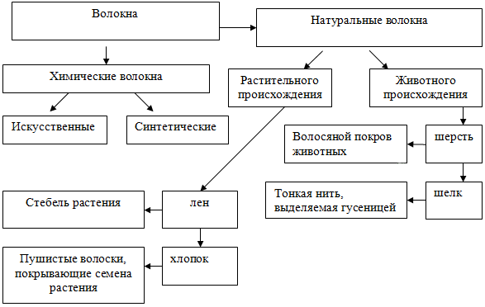
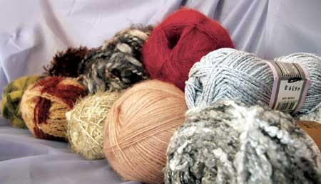
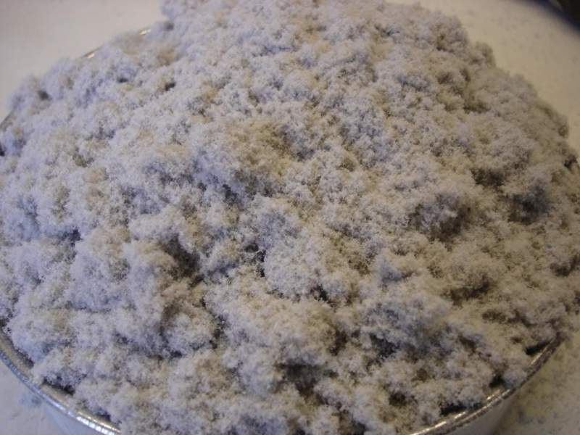
Волокна
Волокна — це довгі гнучкі нитки, які виробляють із природних або синтетичних полімерів і використовують для виготовлення пряжі й текстильних виробів.

Slide 9
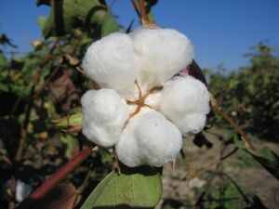
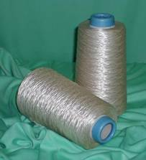
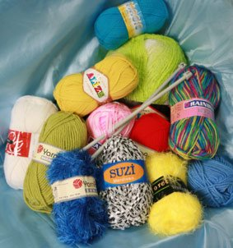
Синтетичні волокна. Виробляють
із органічних сполук, здійснюючи хімічні реакції. До волокон цього типу належать капрон, найлон, енант, нітрон, лавсан та ін.
Природні волокна.
Рослинні волокна
формуються на поверхні насіння (бавовна), у стеблах і листі (коноплі, льон). їхня основа —целюлоза. Тваринні волокна є білковими полімерами.
Штучні волокна. Добувають переробкою природних полімерів, здебільшого целюлози. Вони мають низку переваг, які стосуються технології волокон і якості виробів із них. Найважливішими штучними волокнами є віскозне й ацетатне.

